Slide 1
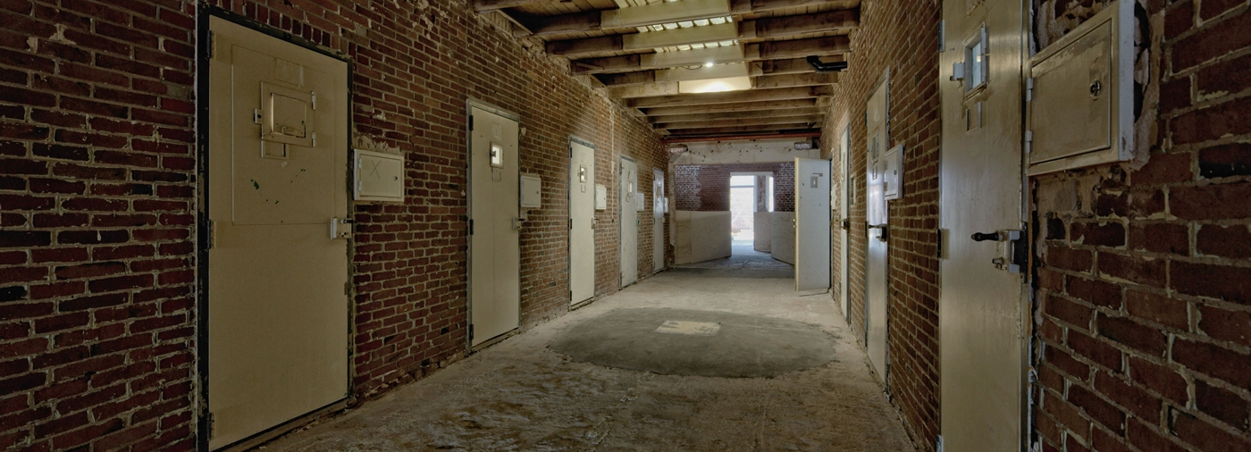
DOSSIER ORANJEHOTEL
Strafbaar of niet?

Slide 2
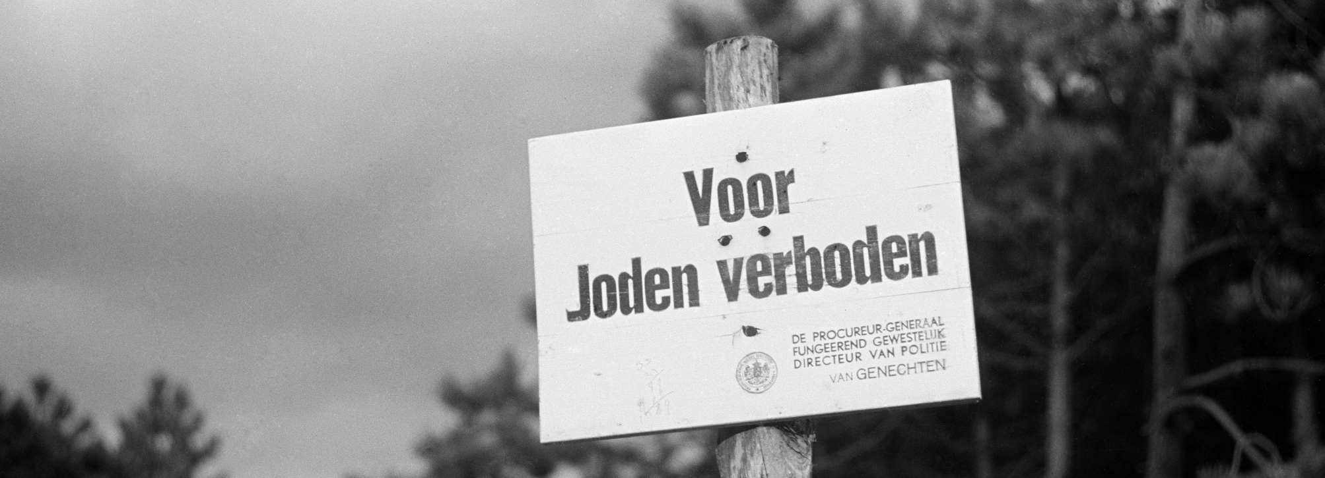
Nieuwe Duitse wetten

Slide 3
Strafbaar of niet?
Je hebt iemand vermoord
Je hebt honderd gulden gestolen
Je legt je werk neer en gaat staken
Je hebt je fiets versierd met Oranje vlaggen
Je gaat met je vrienden naar de bioscoop
Je luistert naar de Engelse radio
Je maakt een grapje over Adolf Hitler
Je fietst om tien uur ’s avonds naar je huis Je gaat naar de winkel om brood te kopen
Je hebt een huisdier Je luistert naar de Duitse radio
Je bent Jehova’s Getuige Je hebt identiteitspapieren vervalst Je richt je eigen politieke partij op
Vóór 1940
Na 1940
Strafbaar
Niet strafbaar

Slide 4
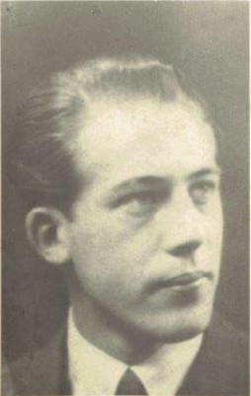
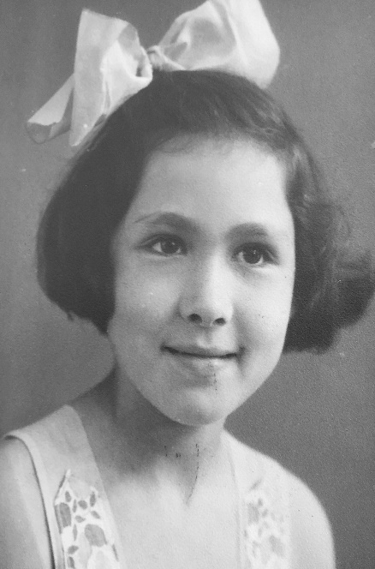
Jullie bezoek aan het Oranjehotel
10 verhalen van echte gevangenen in het Oranjehotel: waarom zaten zij hier gevangen? wat maakten ze allemaal mee in deze gevangenis? hoe was het leven in de cel? en waar gingen ze heen ná het Oranje- hotel?
Dit gaan jullie tijdens jullie bezoek aan het Oranjehotel ontdekken!
Henny Middendorp, 23 jaar Helen Cohen, 8 jaar

Slide 5
Meer informatie
www.oranjehotel.org Van Alkemadelaan 1258 2597 BP Den Haag
educatie@oranjehotel.org

